Slide 1


涵碧樓
第四組
老師：石佳宜
組員：郭子墉、黃毓荃、黃奕鈞、嚴敬凱、李冠暶
1

Slide 2

contents
目錄
1
2
3
4
問題定義、
了解數據
數據品質
診斷
第三週
2

Slide 3

01
第一週
3

Slide 4

問題定義
涵碧樓以頂級飯店的市場地位，經營超過十年，想知道接下來的二十年該如何創造客群？
吸引創造年輕一代目光，延續顧客來源，以改善訂房網站流程為手段。
4

Slide 5
經營理念
：為後代留一點點東西，這是涵碧樓創始人，台灣鄉林集團賴正鎰董事長畢生的追求。
：「涵碧樓最大的價值，不是貴在飲食、住宿費，而是在於無價的『六感之美』。」
：「除了品牌故事之外，定價策略及行銷訴求也很重要，我要做的是讓客人在涵碧樓 看不到不想看的人，聽不到不想聽的聲音，要打動頂級客人，就是做他們做不到的，給他有錢也買不到的生活體驗！」
5

Slide 6
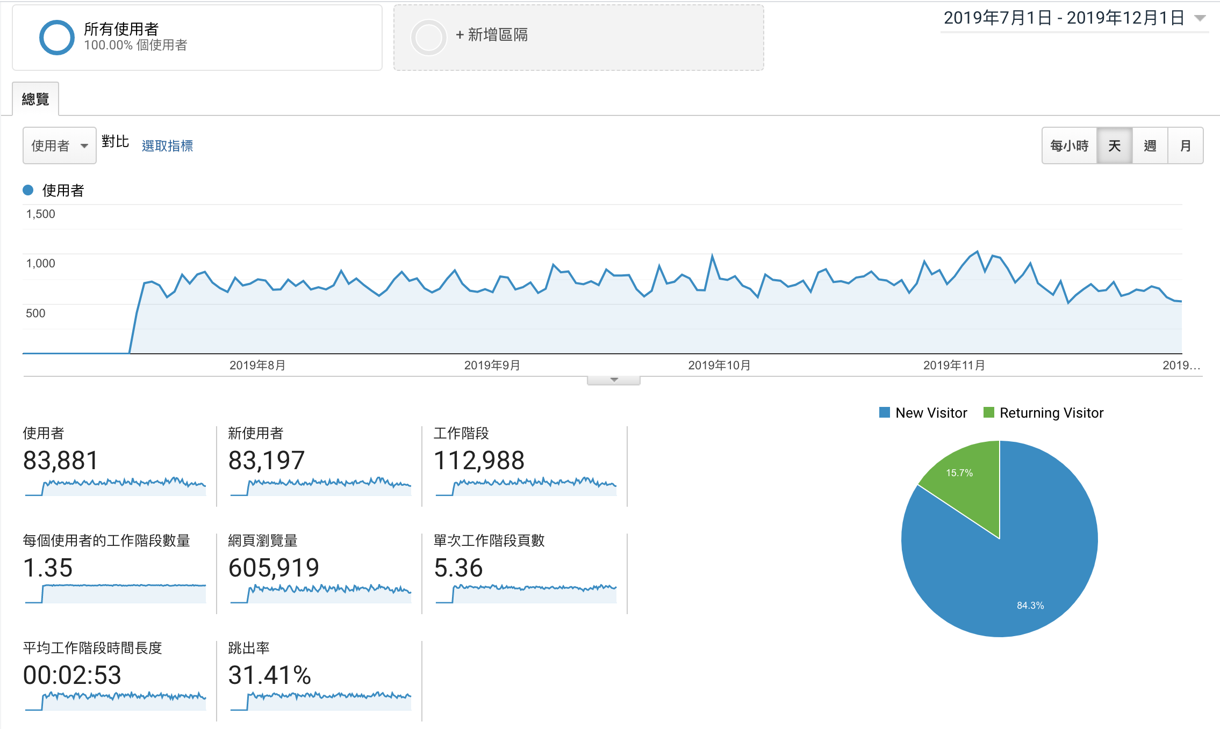
用戶輪廓（總覽）
2019/07至2019/11
User約為8萬3千人
每個User平均工作階段數為1.35
每個工作階段平均瀏覽5.36頁
工作階段時間約為3分鐘
跳出率為31.41%
6

Slide 7
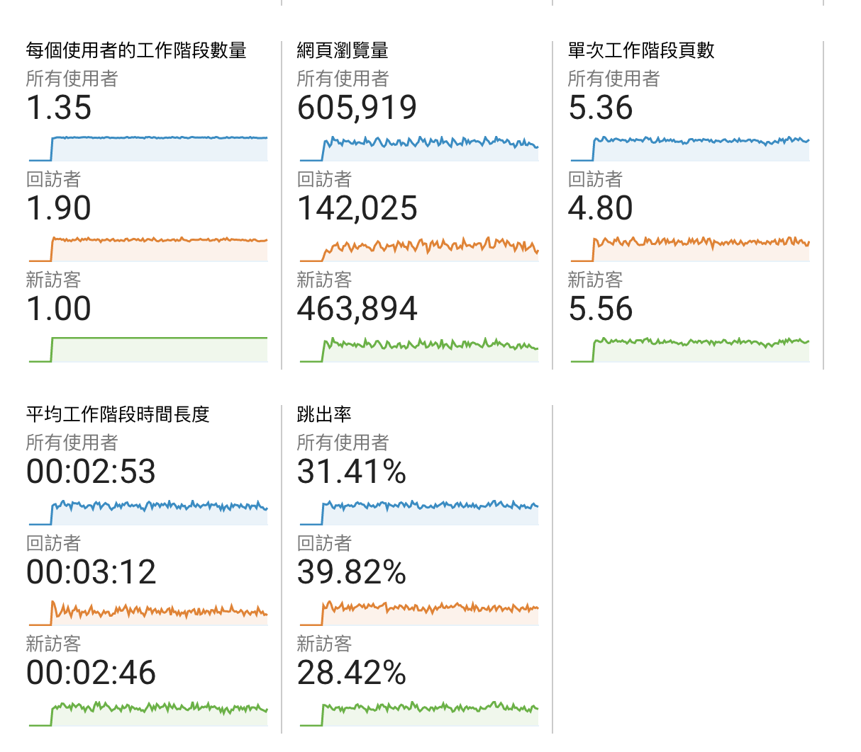
用戶輪廓（總覽）
回訪者
新訪客
將使用者分為回訪客及新訪客，在單次工作階段頁數的部分，新訪客比回訪客來得多，但工作階段時間長度回訪者則比新訪客來的久，跳出率回訪者比新訪客高。
7

Slide 8
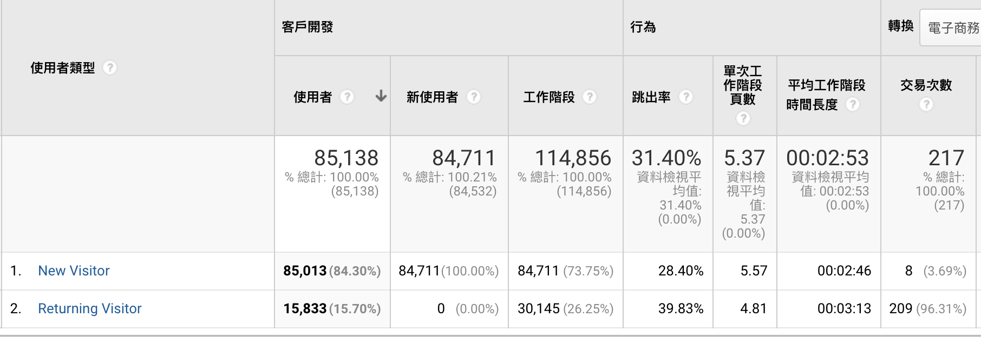
新訪客可以看出，其實多數人在第一次瀏覽網站時，都並沒有做出下單的動作，這是我們做網站流程優化，可以挑戰的一點。
用戶輪廓（總覽）
8

Slide 9
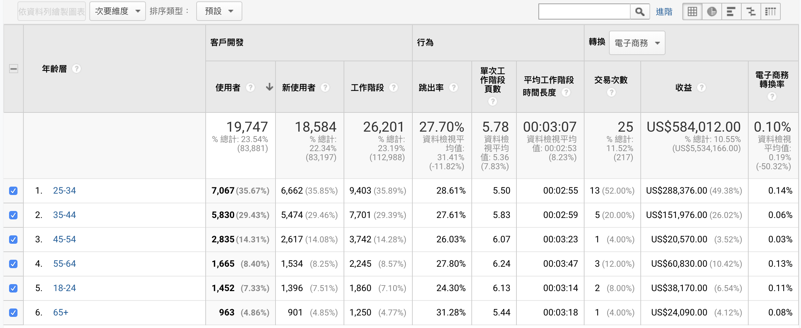
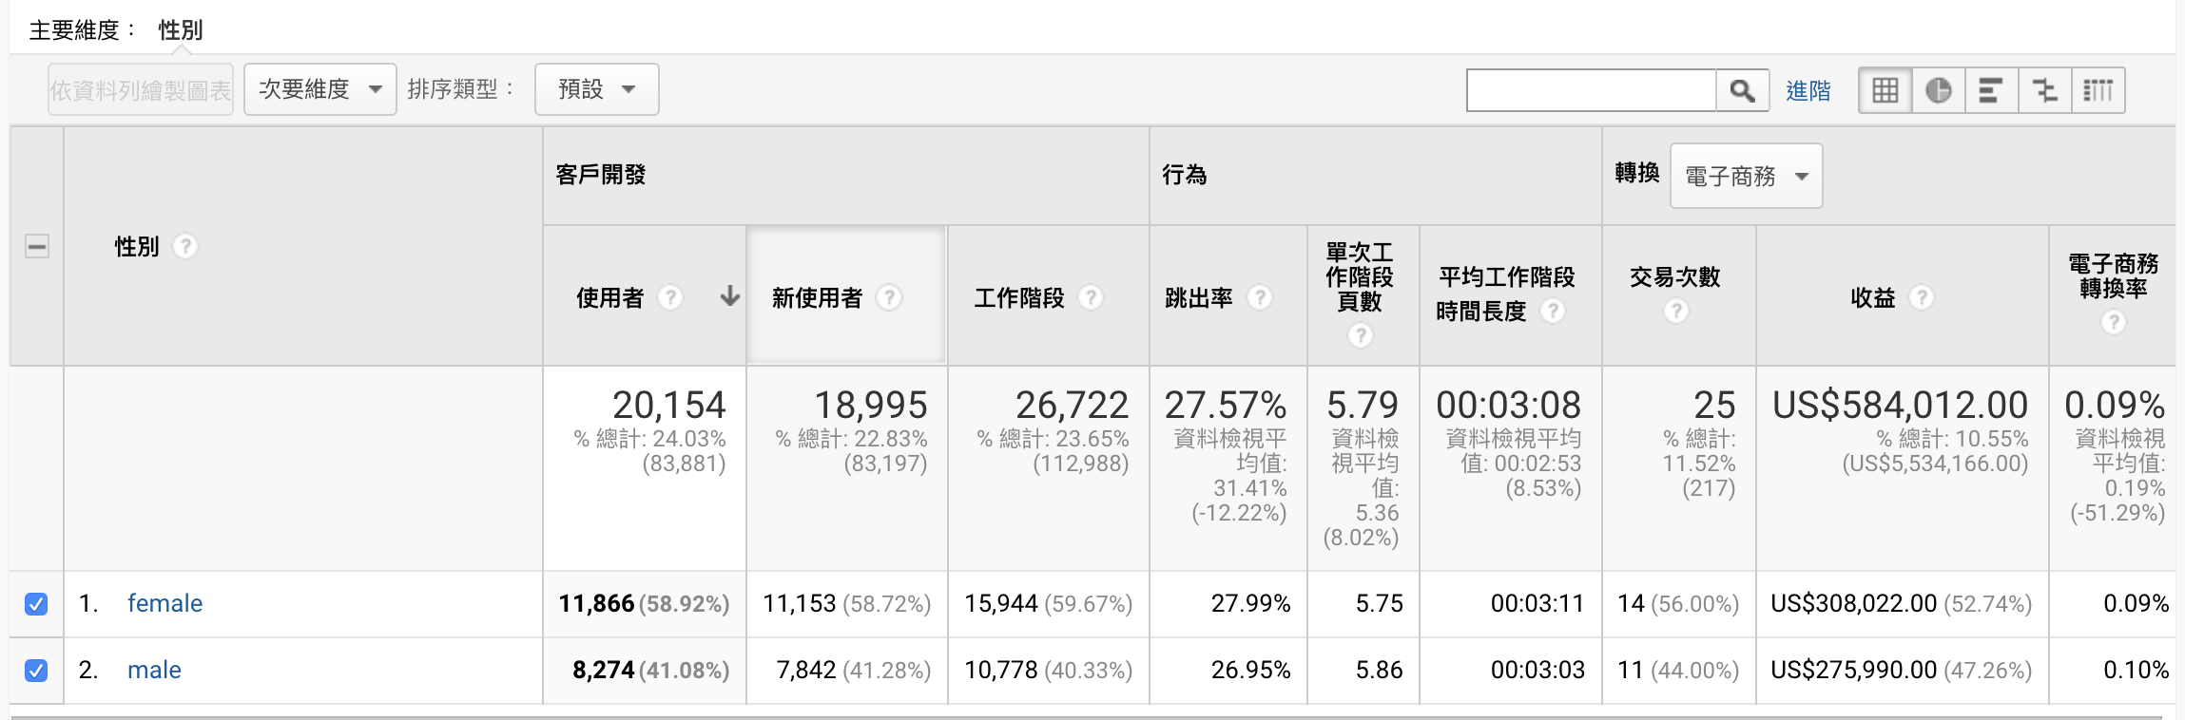
用戶輪廓（年齡及性別）
25-34為主要收入年齡層，
但看收益/交易次數，發現最高為34-44年齡層，單次交易約莫3萬元左右，而其餘約莫為2萬元，可以推論34-44主要為家庭出遊。
性別來看，女性比男性來得多，
單次交易收益來看，男生比女生多
9

Slide 10
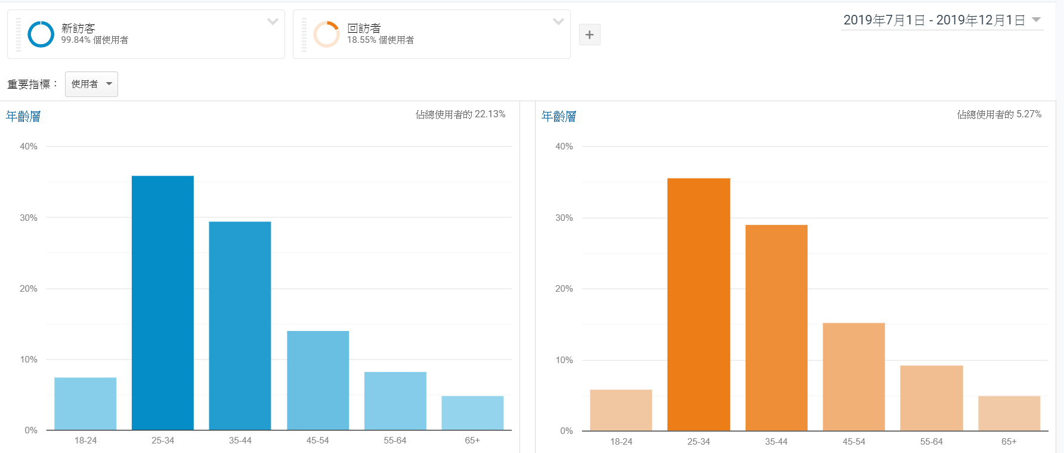
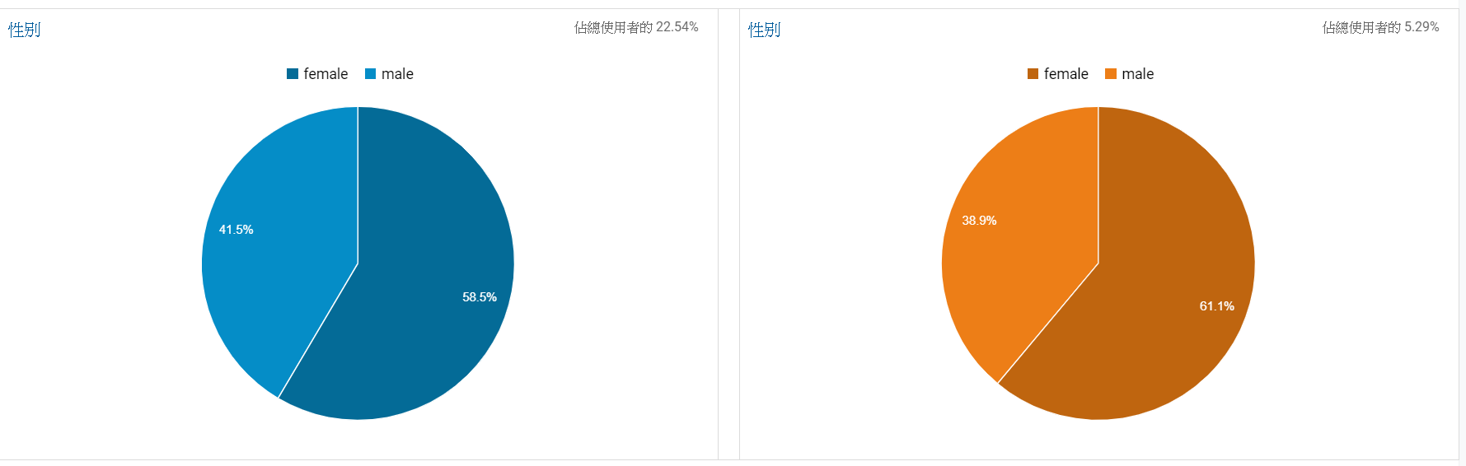
用戶輪廓（年齡及性別）
新訪客和回訪者年齡分布圖和性別比例如右，由此圖可知大多數的使用者為25-34歲，且有約莫60%使用者為女性。
10

Slide 11
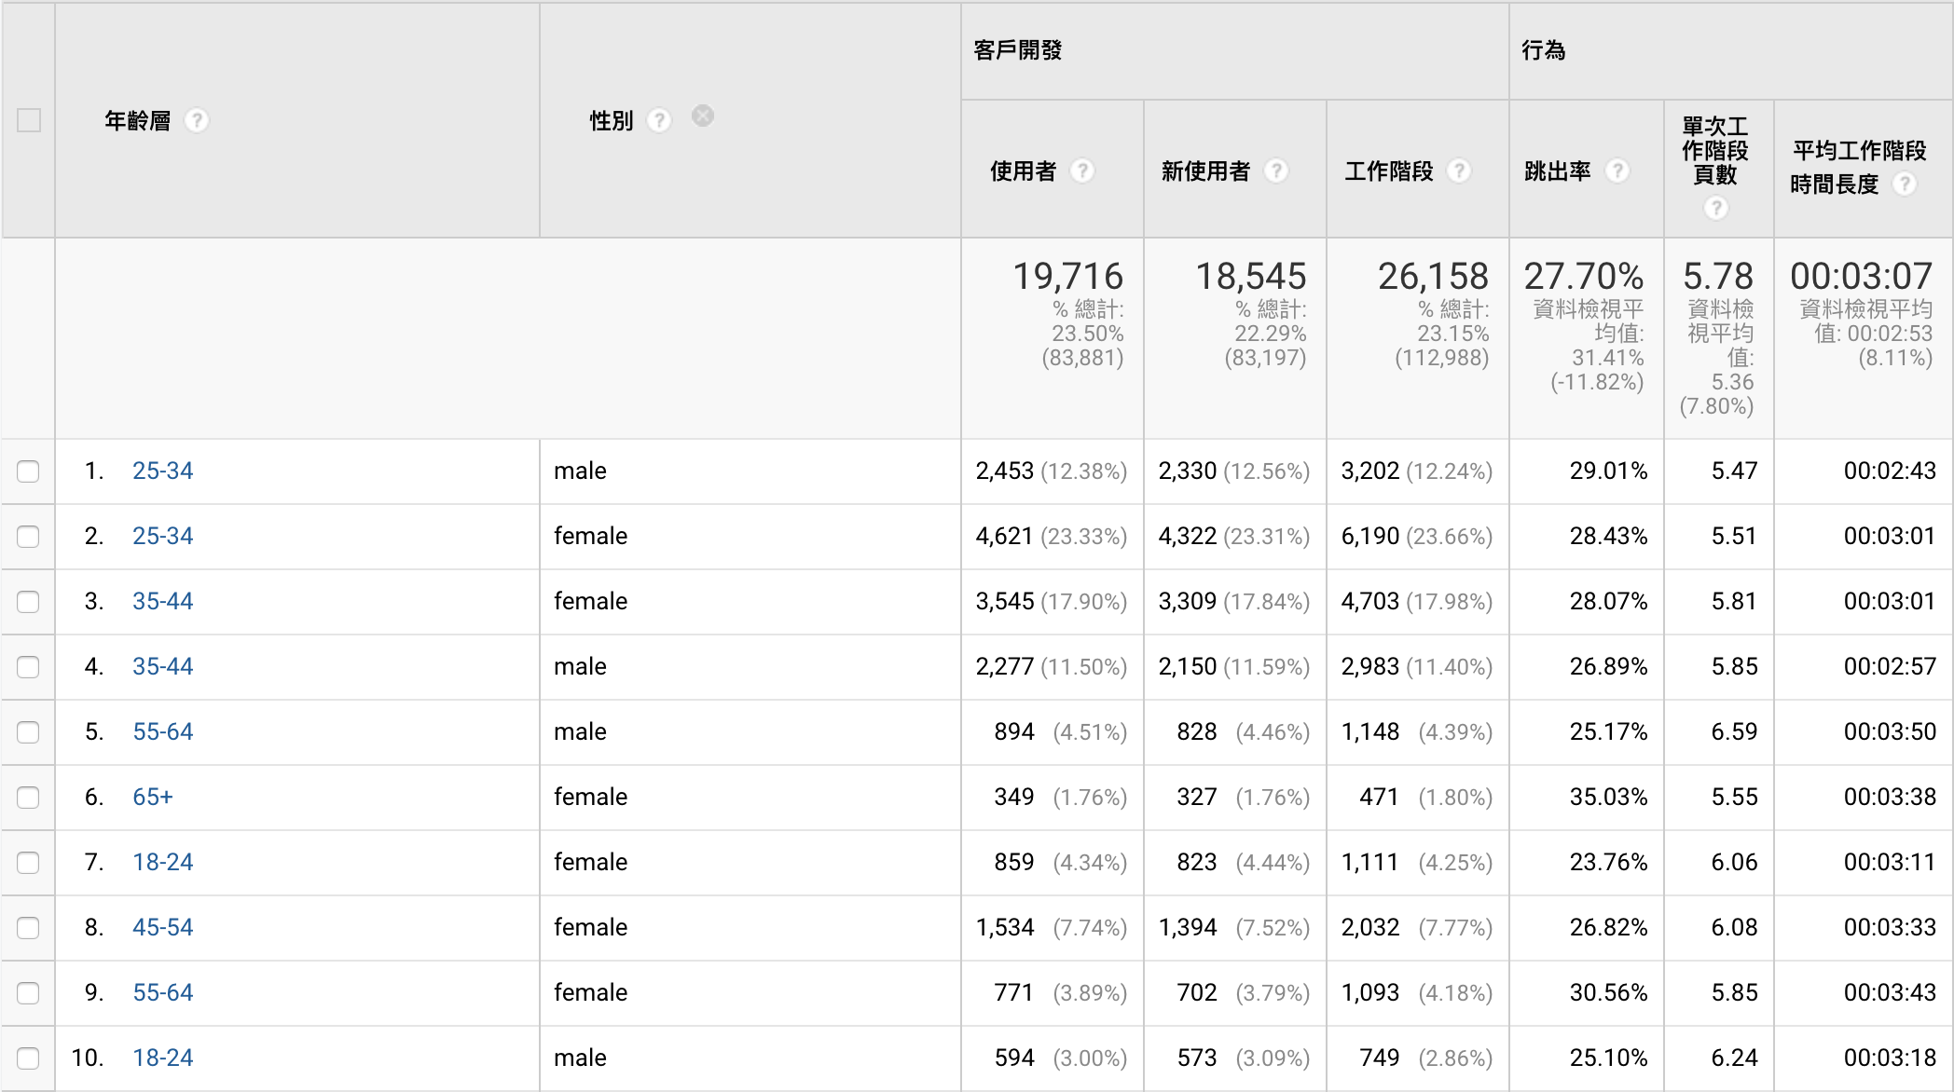
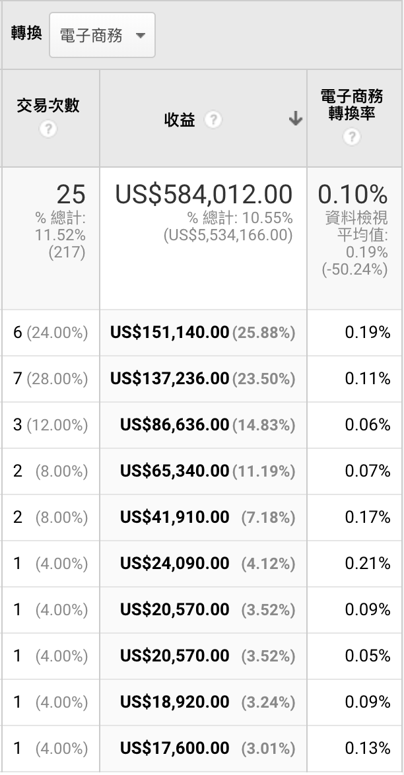
依據男女以及性別來分
1.用戶數的前四大類型分別是25-34女性、35-44女性、25-34男性以及35-44男性，所以其實用戶是介於年輕族群到中年族群的，但還是以女性的數量為多
2.從單次交易收益排行來看，則發現男性收益反而較女性多，有趣的是！
25-34的男性平均單次交易約為25190元
25-34的女姓平均單次交易約為19605元
34-44的女姓平均單次交易約為28878元
34-44的男姓平均單次交易約為32670元
用戶輪廓（年齡及性別）
從上例推斷，25-34歲的女性幾乎訂購的房型為雙人房，而34-44歲不論性別訂購的房型幾乎為家庭式房型。
11

Slide 12
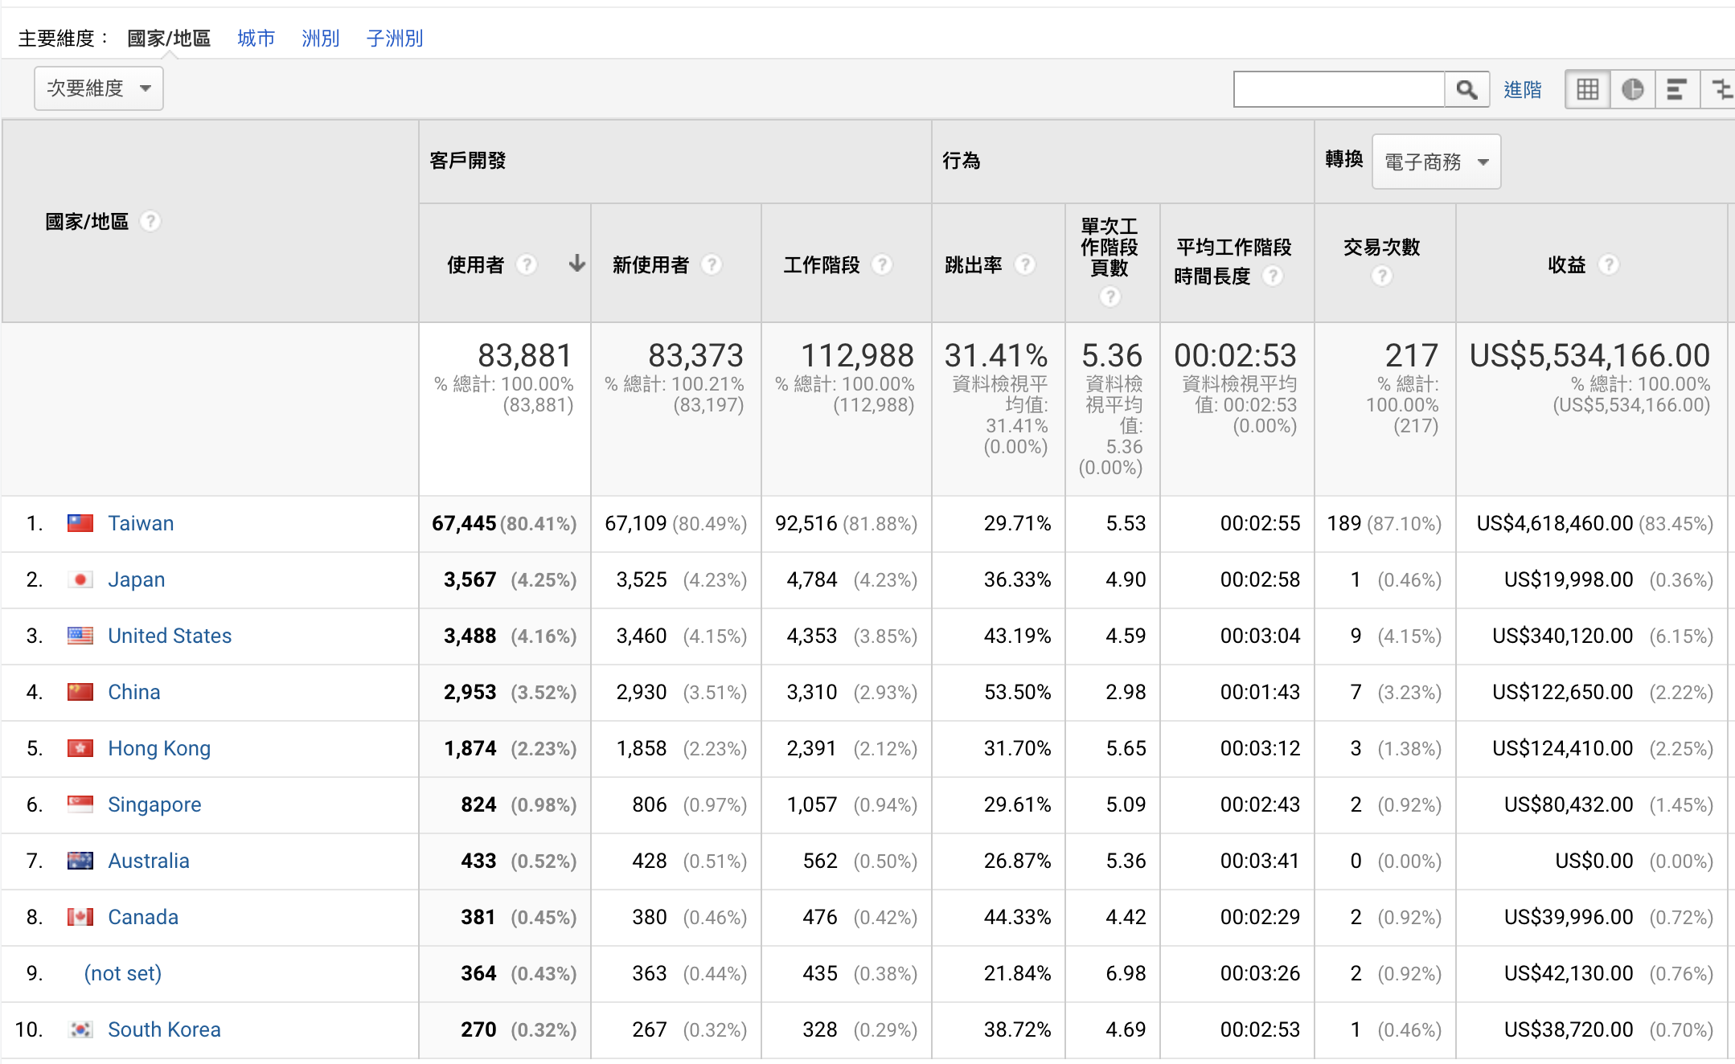
用戶輪廓（地區）
台灣為最主要客源，其次為美國、中國、香港
提問：為何加入次要維度，如：性別、年齡等，會導致收益數據喪失，是因為GA捕捉不到使用者性別、年齡嗎？
12

Slide 13
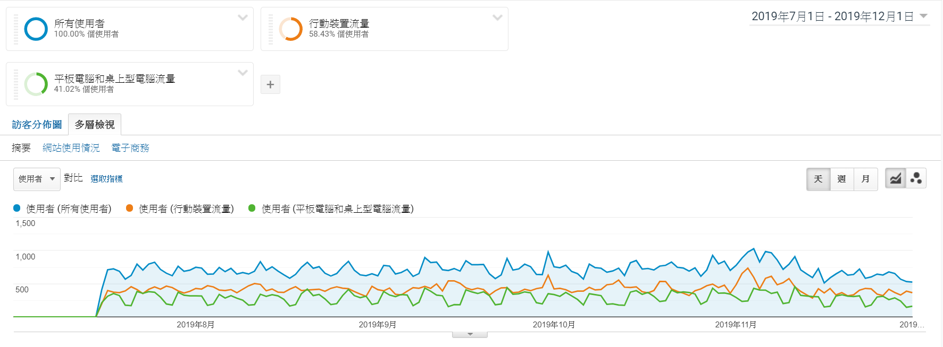
流量分析
將使用者以流量方式區隔，發現使用行動裝置(mobile)的人佔一半以上。
项目名称
Entry Name
Ut wisi enim ad minim veniam, quis nostrud exerci tation ullamcorper nibh euismod tincidunt ut laoreet dolore magna aliquam erat volutpat.
13

Slide 14
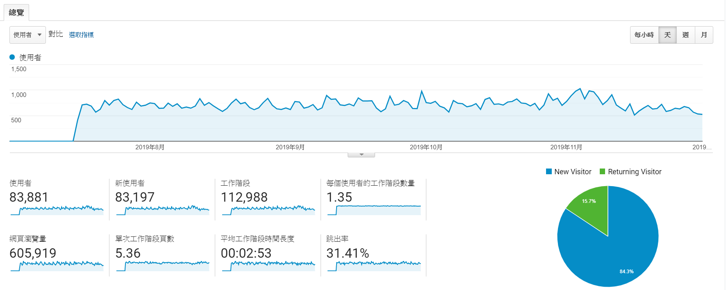
流量分析
项目名称
Entry Name
Ut wisi enim ad minim veniam, quis nostrud exerci tation ullamcorper nibh euismod tincidunt ut laoreet dolore magna aliquam erat volutpat.
此為使用者總覽表，回訪者占使用者約莫15%
14
Notes:
轉換率優先

Slide 15
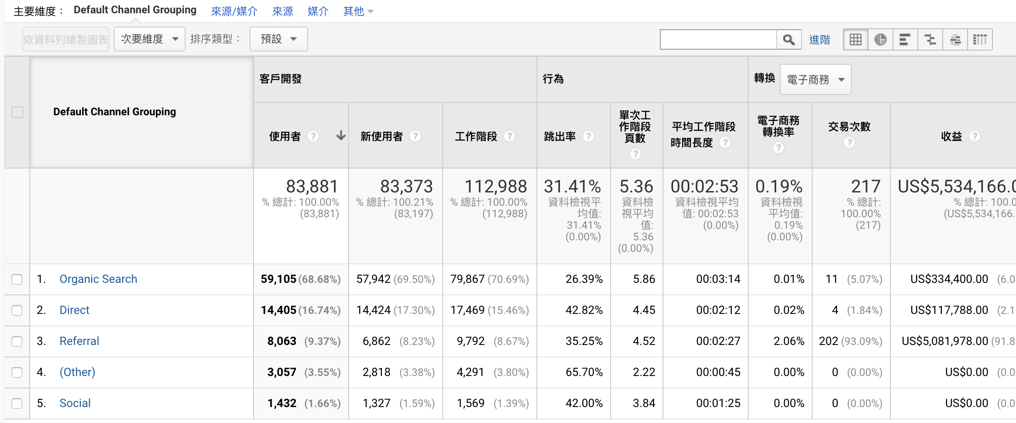
流量分析
项目名称
Entry Name
隨機搜尋(organic search)的流量最高，有將近7成的用戶。代表有將近7成的用戶他們是原本就有打算要訂房了，才會直接搜尋涵碧樓的訂房網站
Ut wisi enim ad minim veniam, quis nostrud exerci tation ullamcorper nibh euismod tincidunt ut laoreet dolore magna aliquam erat volutpat.
社群流量(Social Traffic)，只有1.68%，代表涵碧樓在社群媒體上面做的廣告可能比較少，或者是做的不亮眼導致透過社群進來的流量非常少
15

Slide 16
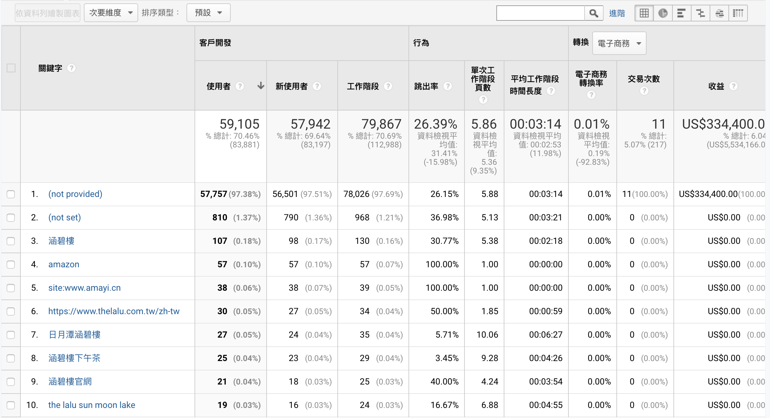
流量分析
流量分析當中，佔使用者人數最多的為Organic Search，但收益卻遠低於Referral，而我們實際將Organic Search的關鍵字上網搜尋後發現，沒有找到訂房網站連結，大多是找到涵碧樓的中文官網
16

Slide 17
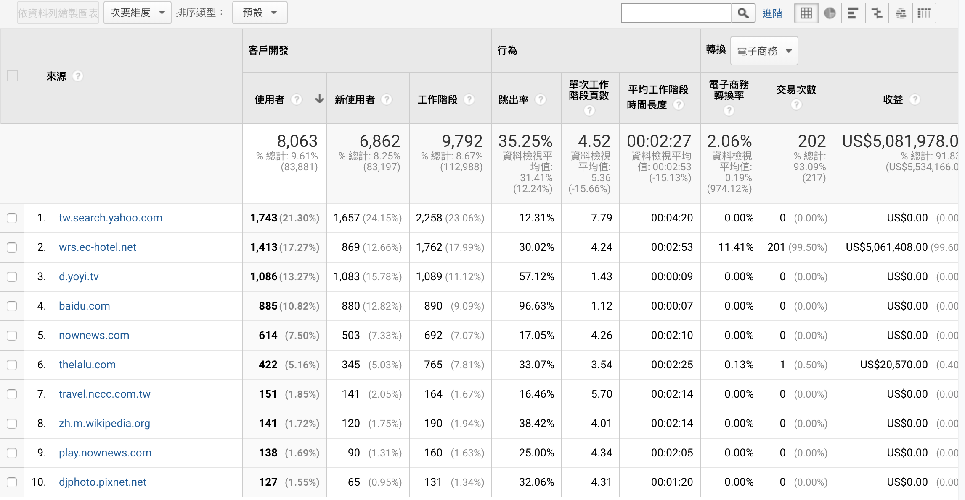
流量分析
接著點擊Referral，原來多數的交易都是使用者透過涵碧樓中文官網後來到訂房網站，進而完成交易的
建議可以將涵碧樓訂房網站進行SEO優化，提高使用者經驗，讓使用者在搜尋的過程中，能更直接接觸訂房網站，而不是中文官網。
17

Slide 18
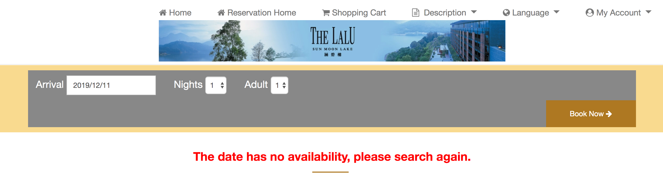
問題與發現
雖然主軸放在中文版訂房網站，但是使用英語頁面時就可以發現很大的漏洞，進來時完全沒有方案可以選擇，而且不管怎麼點都顯示has no available，讓人懷疑是不是系統根本錯誤，應該要放個月曆在下方告訴大家還有哪一晚有空房比較直截了當。

Slide 19
問題與發現
34-44歲為家庭式房型大宗，再來25-34歲為主要收入族群。
大多數交易都是使用者先進入中文官網再進入訂房網站，建議可將訂房網站做SEO優化。
回訪者比例約莫15%，且交易次數有將近97%都是由回訪者提供。
有將近一半以上的人使用行動裝置瀏覽網頁。

Slide 20
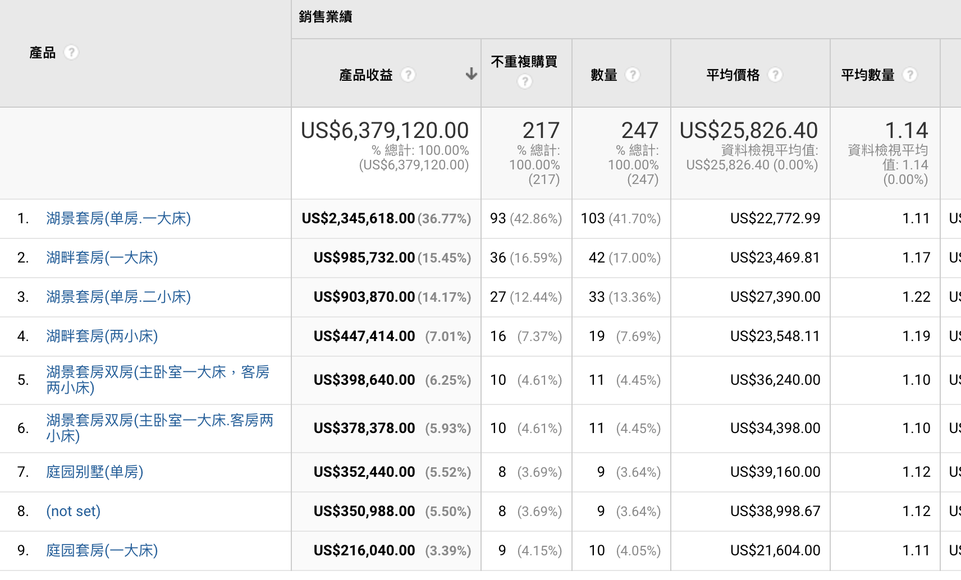
次銷商品怎麼做推銷？
行銷策略發想
電子商務熱銷產品
≈
20

Slide 21
行銷策略假定
訂房訪客為25-44歲，有一定的經濟基礎，新訪客瀏覽與下單次數差距大，因此我們在網頁流程上應該加強顧客的瀏覽印象，並由訂房網站點擊到完成訂單上，有更高的達成率。
行銷策略假定：以回憶為主題，推出家庭旅遊方案（次要熱銷產品，佔12.18%，開發新客群），以家族出遊方式，讓年輕一代有機會接出涵碧樓。加強雙房的產品收益，同時間接提升潛在客群的可能忠誠度。
21

Slide 22
行銷策略假定
34-44歲為家庭出遊，可以設定一年內有兩天為成年紀念日，配合著名的日月潭泳渡，主打家庭居住涵碧樓一次後，登記資料，等小孩成年的時候，可以參加一連串日月潭活動及促銷，給自己一個畢生難忘的成年禮。
22

Slide 23
02
第二週
23

Slide 24
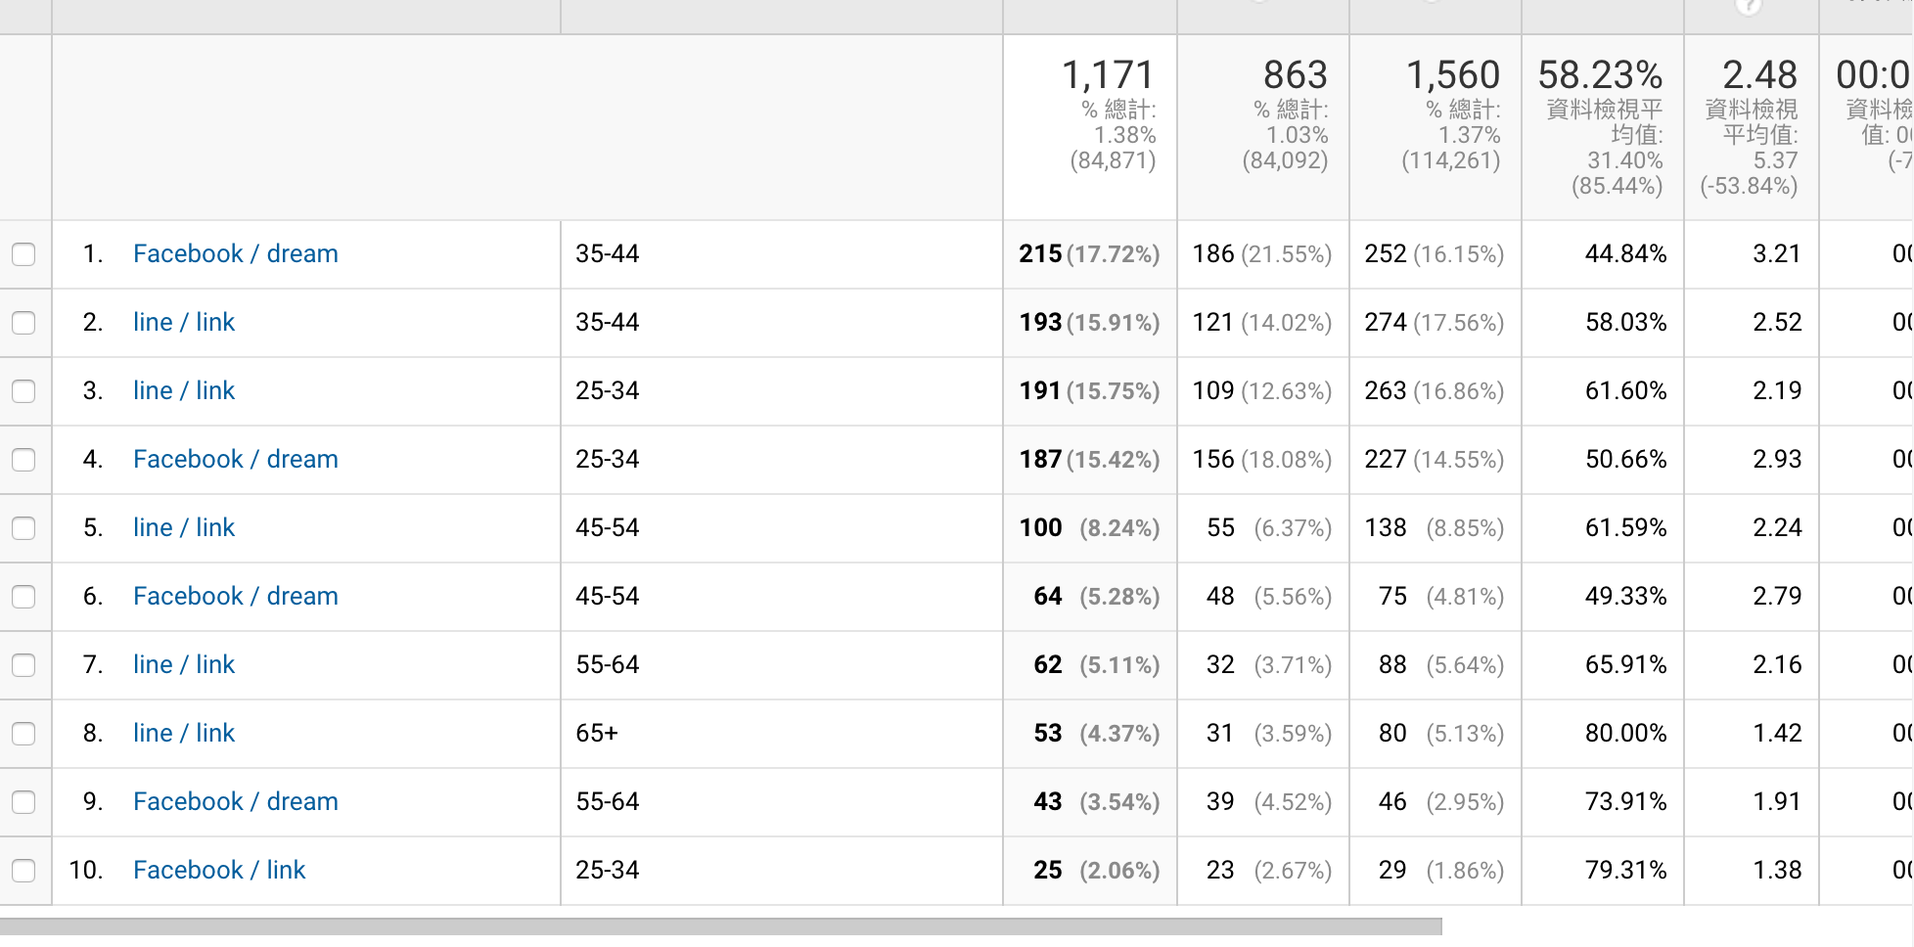
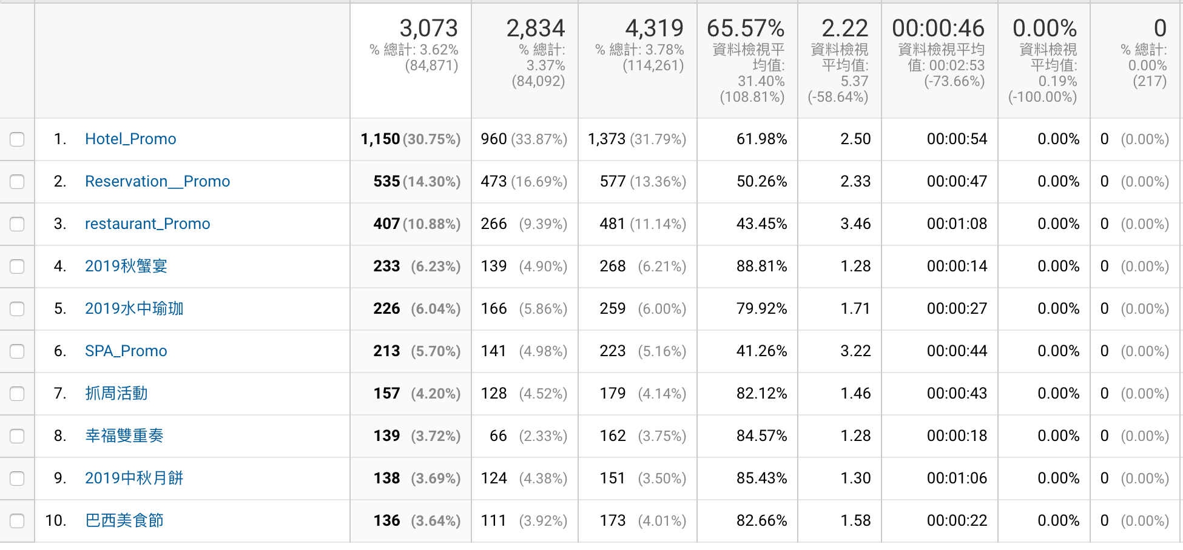
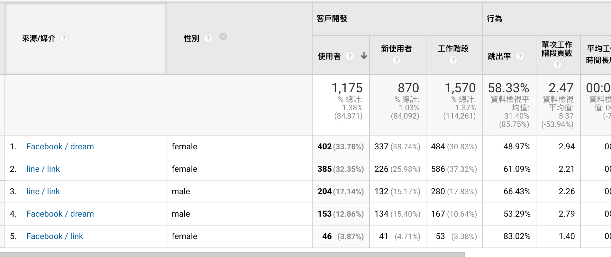
來源媒介是否適當規劃UTM
客群落在35-44女性
UTM當中廣告活動的關鍵字搜尋，反應飯店本身的活動並沒有吸引大量遊客搜尋網站，可以做一些搜尋引擎的優化。可以看到大家主要都是從訂房網站進來。
大多數點擊Facebook的粉專廣告進入網頁，其次為 LINE/Link 。
≈
24

Slide 25
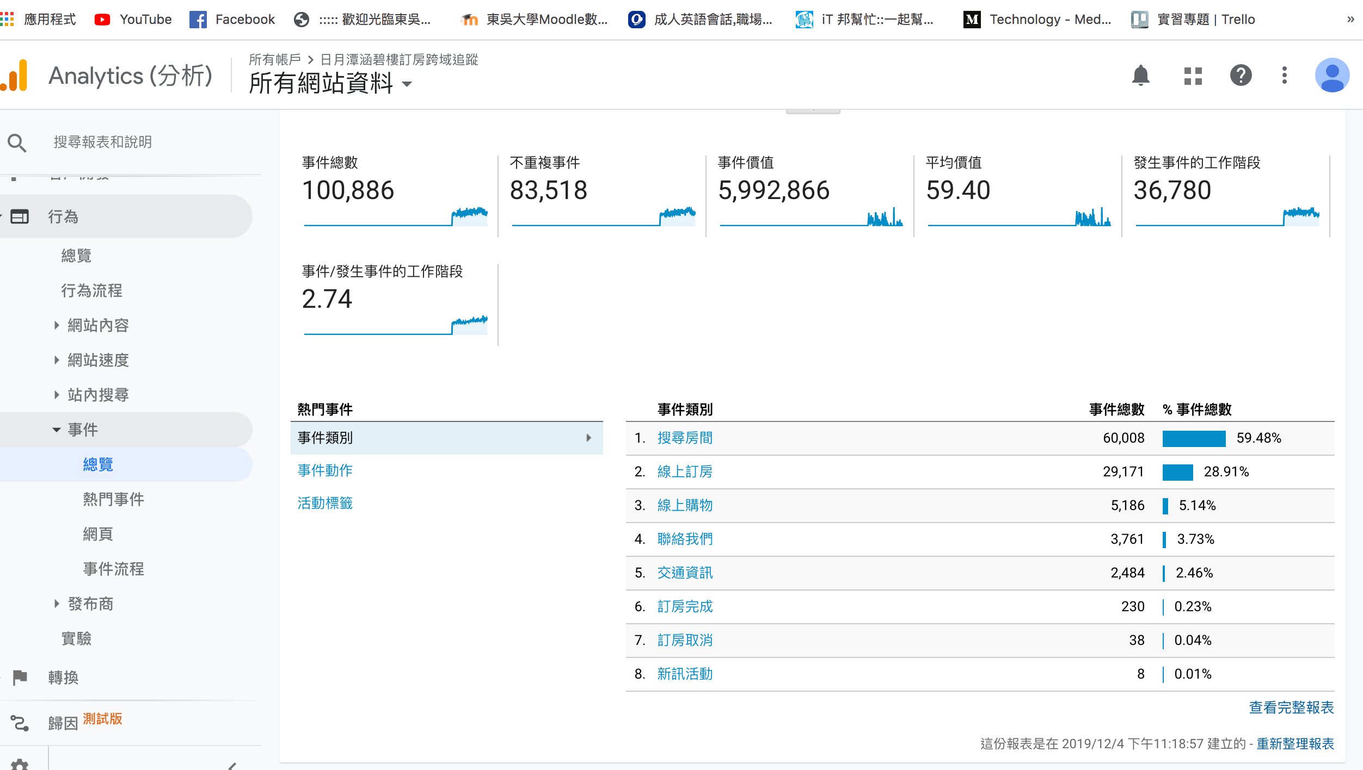
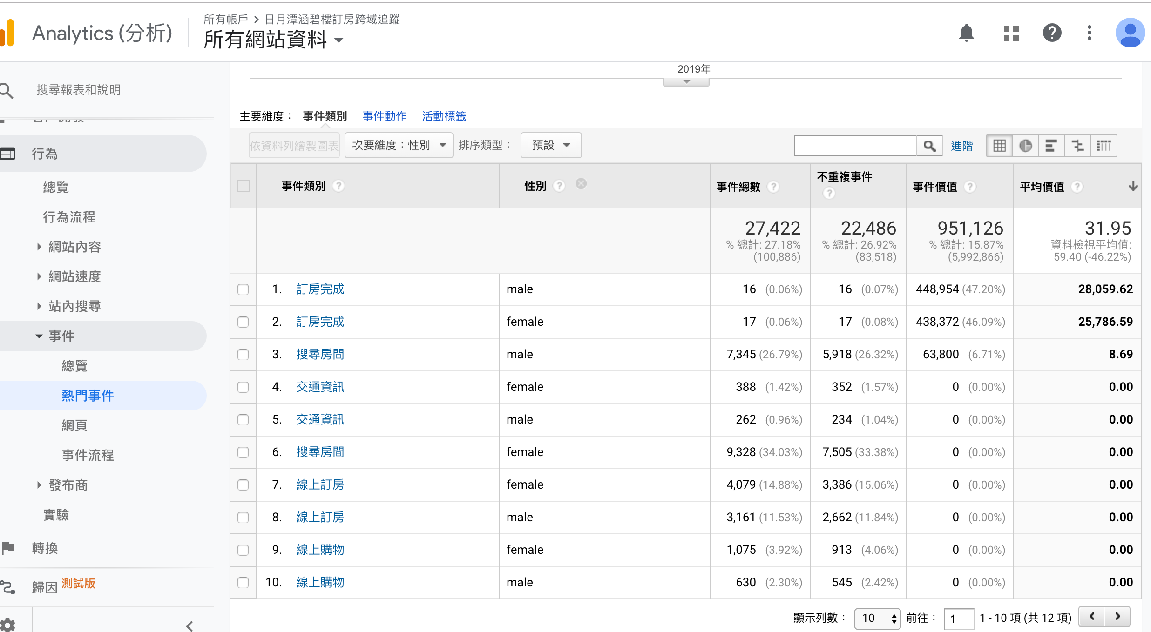
事件追蹤是否完整
≈
≈
≈
≈
搜尋房間的動作高達60000次，但是完成訂房的動作卻只有230件。要從兩個方向思考是不是訂房網站的流程太過繁複，或是頁面不易觀賞，讓人放棄訂購房間。
次維度調整性別之後，發現雖然多數觀看網站的人為中年以上婦女，但完成訂單的男女比例是一樣的，應該繼續追蹤“訂房完成”以及“搜尋房間”來決定未來網站優化的方向。

Slide 26
事件追蹤是否完整
可以在日期、人數、幾晚加入事件追蹤，可以得知使用者普遍人數以及停留幾天，日期透過時間的累積，可以看出使用者規律。
例如：夏天較多，因日月潭很涼爽、空氣很好。
26

Slide 27
篩選器優化
內部IP流量
排出內部IP流量，這幾天團隊取消訂房多次，造成報表多次虧損，當務之急！
爬蟲流量
爬蟲流量也進行排除。
以國家作為維度，各自套上篩選器，以便提高日後分析工作效率。
建議新中文官網可以對不同類別套上篩選器。比方說我的商城有三種不同類別的產品：服飾、電玩軟體、化妝品，可以建立３個資料檢視並各自套上篩選器設定，來觀察這三大類產品的流量數據及轉換率。
國家維度
27

Slide 28
電子商務
訂房網站中詳細設立電子商務，收益、轉換率等皆有數據呈現。
訂房網站本身就是一種電子商務，可以直接透過網站進行交易，也有放置聯繫方式提供不同路徑給使用者詢問相關事宜。但在版面的設計上也可以做一些微調。
電子商務的效益在於可以節省消費者購物的時間跟交通上的成本，進而增加更多的顧客能接觸企業的產品，提高企業產品的行銷。
28

Slide 29
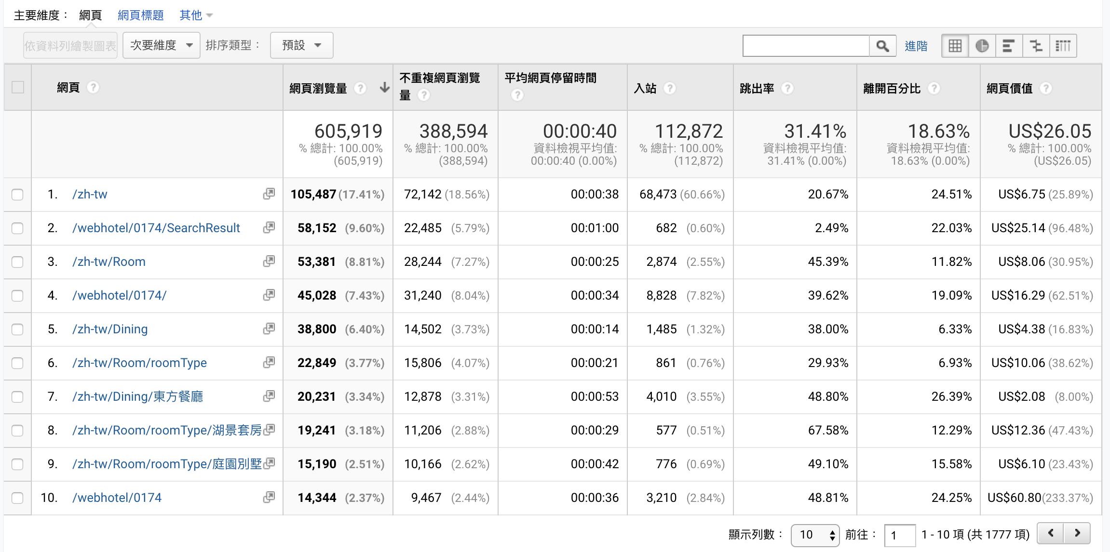
內容分組
1777項，非常需要內容分組
可依照四人房兩人房分組，這樣一來，能更清楚的了解不同房型的季節銷售變化。
線上購物也可以依照產品類別進行分組，當老闆對哪個產品類別銷售最好時，能直接視覺化顯現。
會員部分也可歸類為一組，對會員介面改善以及會員喜好能更直接掌握。
29
Notes:
房型內容分組（四人、兩人）

Slide 30
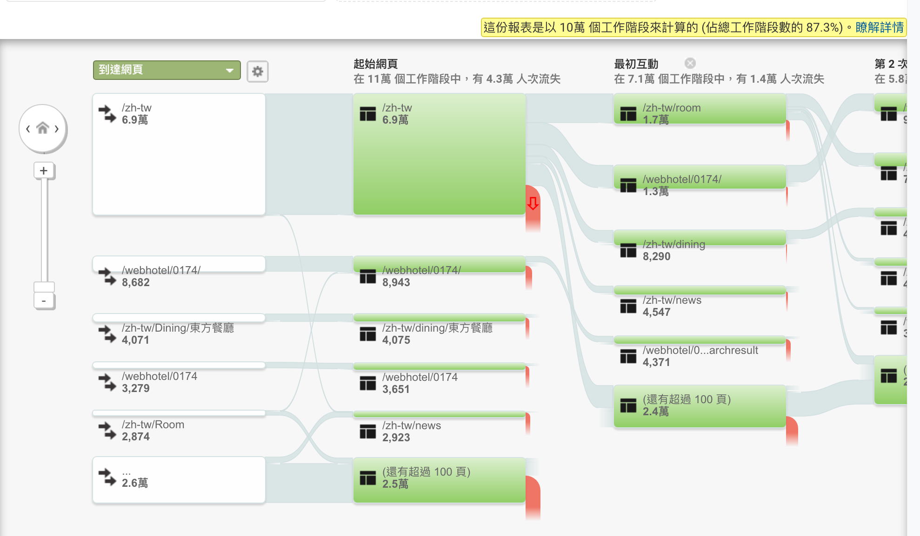
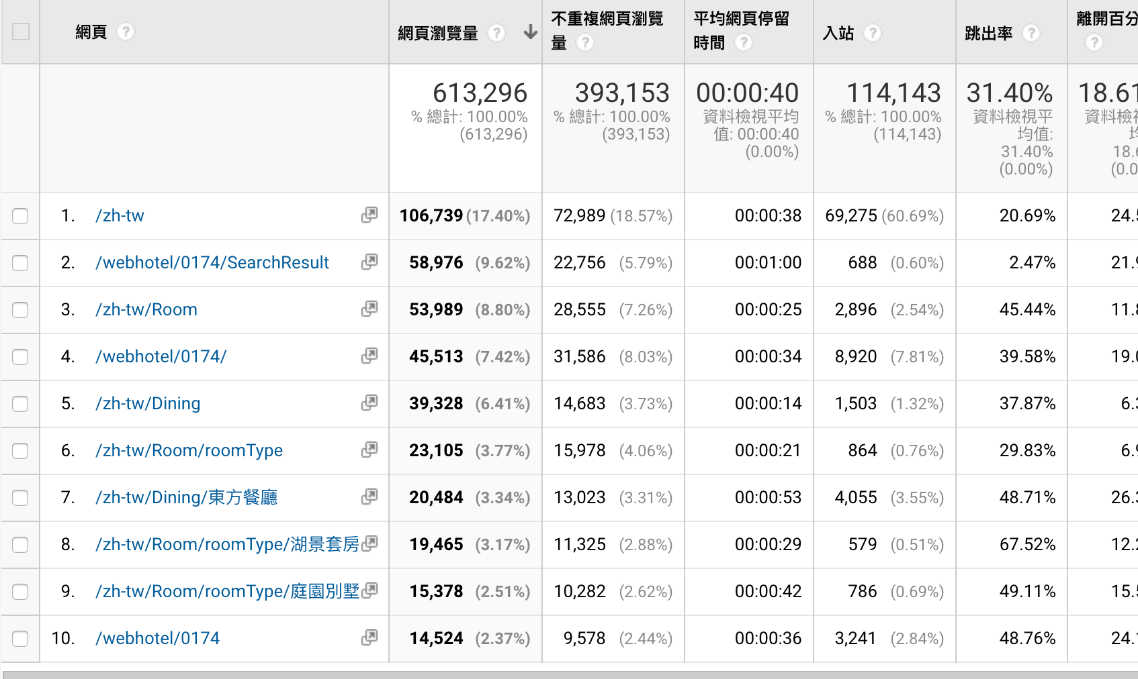
內容分組
1.需要內容分組，從行為流程圖來看是非常雜亂的，做完分組才能清楚顯示User flow，會比較好整理，不然在沒有分組的情況下，只會跑出一堆網址，難以理解
2.可以依照季節專案的頁面去做分類，就可以比較清楚的了解用戶現在是在看哪一種專案，或是有圖片的網站歸類成圖片類，而描述房型的網站歸類為文章，就能看出使用者是停留在圖片或是文字的地方比較多
30

Slide 31
其他
在訂房階段時，點擊照片只會跳一下頁面，也許用戶是想要放大圖示或是看到更多相關照片，只有跳一下並沒有任何幫助。
一開始訂房只有給你選擇日期，也許我中意的是房型時間都無所謂，然而一直點一直點都告訴你沒有空房很困擾，應該要放置一個月曆顯示房間滿了沒。
31

Slide 32
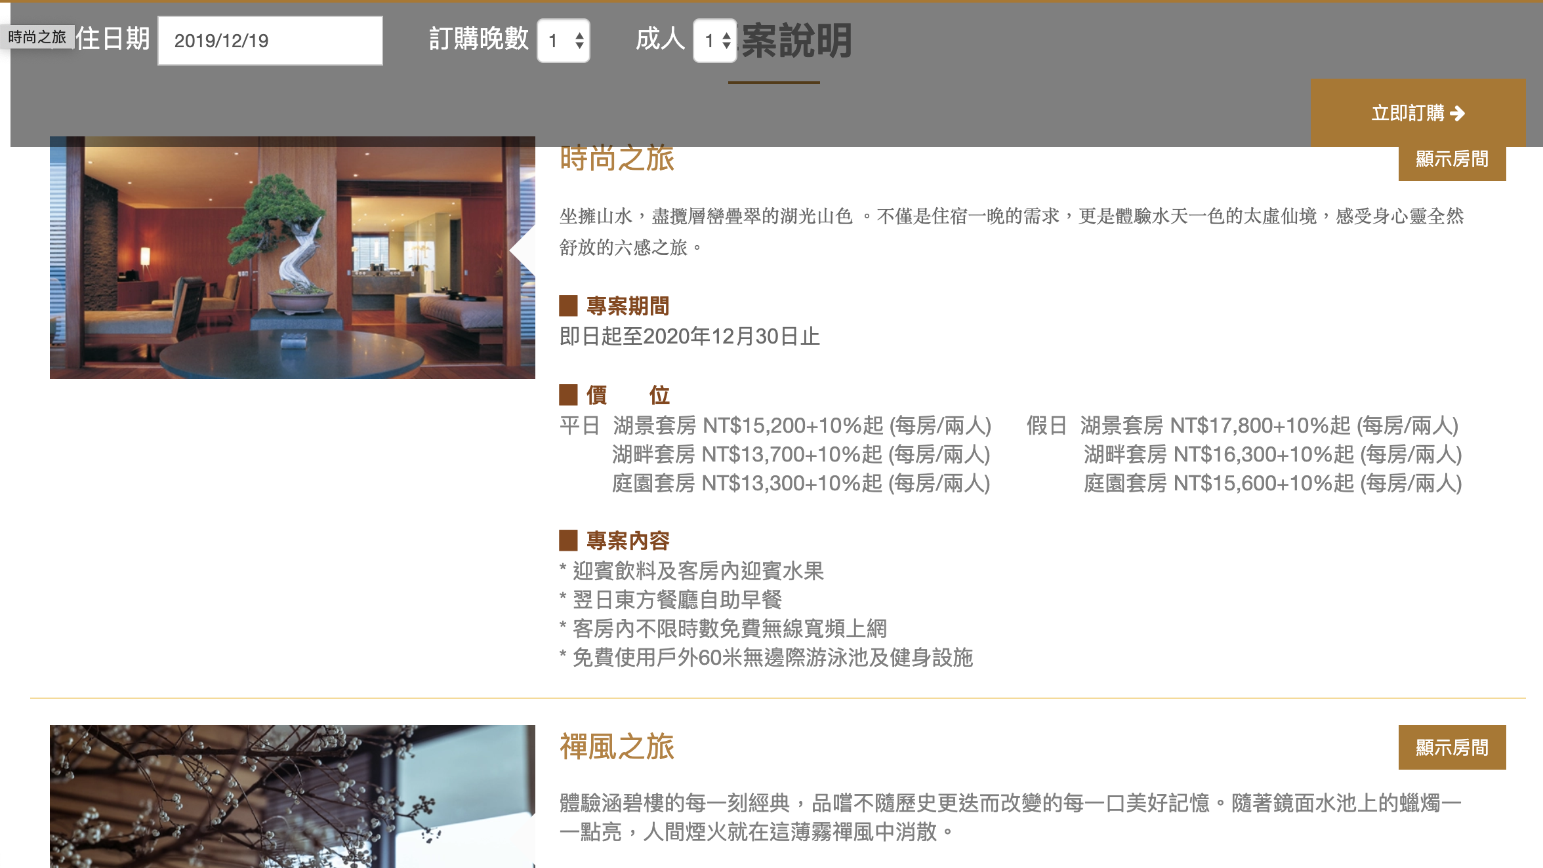
其他
選定日期、晚數、人數後，點擊立即訂購按鈕會進入下面頁面，讓你選擇專案，再選擇房型，在專案選擇上重疊的地方太多，舉例來說：「時尚之旅」與「蟬風之旅」專案內容中只差了「任選中或西式特製晚間套餐一次」，使用者在閱讀時很難看出兩個專案差別進而去篩選，建議可以將差別地方做更明顯，刪除重疊地方。
32

Slide 33
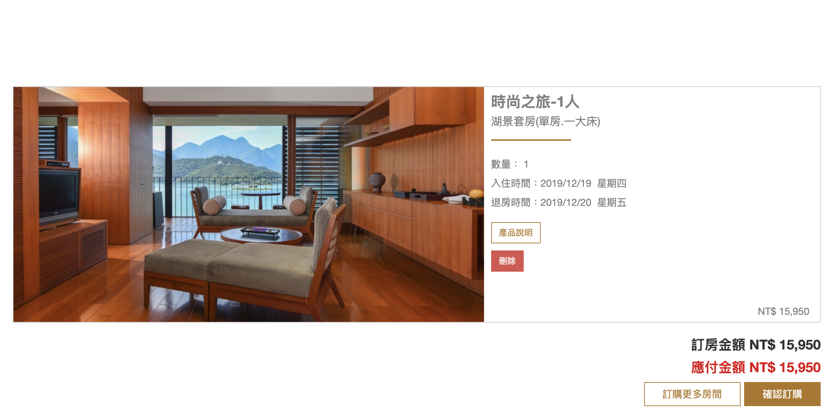
其他
當選擇完專案及房型後，會進入以下畫面，但當使用者點擊刪除後，會回到訂房首頁，日期、晚數、人數都要重新來過，建議可以跳回選擇專案頁面即可，使用者可以免除二次輸入的不耐煩。
33

Slide 34
03
第三週
34

Slide 35
關鍵指標規劃
主要指標
從使用者到官網到結帳，每個網頁步驟流程設定目標轉換，
看各個階段的轉換率，其中最終結帳收益是與涵碧樓營收成效高度相關的指標。
次要指標
各個網站的轉換率就是間接影響涵碧樓營收成效的指標，可透過這些
指標了解網站中哪些環節出了狀況，進而對症下藥，難的不是藥，而是找到病症。
35
Notes:
轉換、營收
主要指標 成效高度相關 網站目的有哪些
次要指標 間接影響
定義

Slide 36
目標轉換
目前沒有架設目標轉換
建議設定目標
我們建議在下訂單這個目標當中，我們可以追蹤完整的購物流程，接著就可以看見程序轉換圖，了解每個程序的轉換率。
再針對每個目標的轉換率來去做後續A/B test等優化網站。
訂房成功頁面
下單頁面
購物車頁面
會員頁面
36
Notes:
轉換、營收
主要指標 成效高度相關 網站目的有哪些
次要指標 間接影響
定義

Slide 37
社群導流規劃
主要流量來源
FB粉專
每隔兩至三天於粉專PO文，內容主要為涵碧樓的大大小小角落，時而茶點時而房間或SPA等，佐禪意相關內容，營造放鬆氛圍，不同於一般電商，文章極少促銷文，幾乎都是圖+文+連結(新中文官網)
IG
官方
帳號
一個禮拜約2-3篇文章，文章內容跟FB雷同，不同於FB，可以看到涵碧樓IG近幾年小編有越來越好的趨勢，過往的文章不是沒有HashTag就是Tag的很爛，而最近的文章HashTag則進步不少。
LINE
官方
帳號
為不定期更新，有活動時才會發佈新訊息，上一次更新已是五個月前，七月有較頻繁的活動，推測應為旅遊旺季。其官方帳號可連接至官網、臉書、IG、與訂房網站，房價跟活動的價位標示清晰。
微信
官方
帳號
青島跟南京涵碧樓限定
提供二維碼，也可以各項服務訂購與商城也有所連動，平均每兩天一篇文。文章內容以當月活動為主。關注帳號會提醒活動，偏向廣告行為。
次要流量來源
37
Notes:
考慮到FB涉及的廣泛的年齡層，為不同目標市場，做個別的廣告文宣，例如：以30-44歲，可以強調優惠等
IG追蹤人數5,195，每篇按讚數不及百個，留言僅一兩則，如未來想要吸引年輕族群，可以在此多著墨。
串連線上跟線下活動

Slide 38
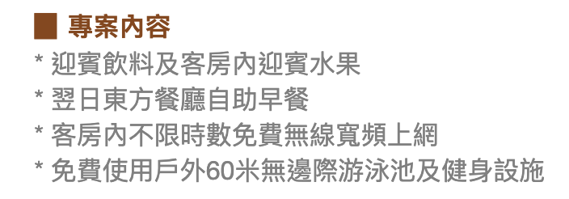
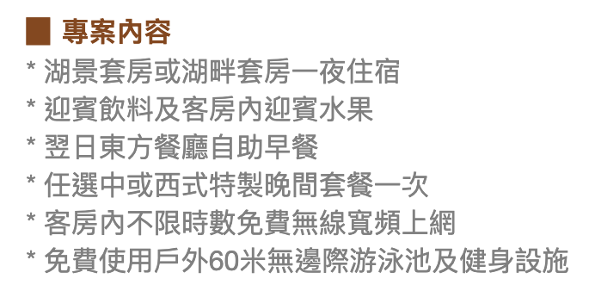
AB實驗設計
訂房網站頁面
A
B（目前）
將專案內容分類成，
共同與差別服務
將所有專案內容全都列在房型下
38

Slide 39
AB實驗設計
使用者訂房流程
A
B（目前）
先看房型，
再看日期跟人數
先選日期跟人數，
再看房型
39

Slide 40
體驗優化
訂房頁面放置月曆
註冊帳號時可以連結臉書註冊
在之前的「問題與發現」中，對於房型專案頁面，我們認為可以強調專案內容差異的部分，將重疊的部分刪除，有利使用者進行篩選
優化方向
房型專案頁面
訂房頁面放置月曆
註冊帳號時可以連結臉書註冊
訂房頁面連結FB
40

Slide 41
優化網址
綜合上述AB實驗設計和體驗優化，我們實際用AdobeXD模擬訂房網站畫面
網址如下：
https://xd.adobe.com/view/8d1a3d16-b129-4bbb-7330-6daf8500c8b5-fb2b/
操作方式皆放在備註
41

Slide 42
受訪者回饋
訂房頁面放置月曆
註冊帳號時可以連結臉書註冊
頁面名稱以AdobeXD命名為主
無空房頁面－受訪者建議若新增日曆供選擇入住日期，可將「立即訂購➞」按鈕刪除，因為點選日期下的剩餘房間數就可以直接進到下個頁面，此按鈕容易誤導受訪者操作。
剩餘房間頁面－受訪者建議加購服務功能可以再完善點，例如新增各服務價錢及說明
購物車頁面－受訪者建議將「產品說明」和「加購服務」按進去的內容直接放在購物車的頁面，可以一次確定服務內容是否有誤。
42

Slide 43

THANKYOU
43

